Slide 1
11 폼검증과 정규식

Slide 2
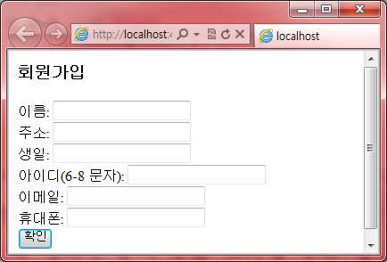
폼의 유효성 검증
입력 필드에서의 잘못을 검증하는 작업
<h3>회원가입</h3>
<form>
이름: <input type='text' id='name' ><br>
주소: <input type='text' id='addr' ><br>
생일: <input type='date' id='birthday' ><br>
아이디(6-8 문자):
<input type='text' id='username' ><br>
이메일: <input type='email' id='email' ><br>
휴대폰: <input type='tel' id='phone' ><br>
<input type='submit' value='확인' ><br>
</form>

Slide 3
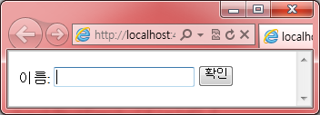
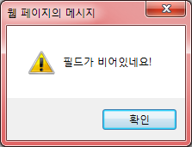
공백 검증
<script>
function checkNotEmpty(field) {
if (field.value.length == 0) {
alert("필드가 비어있네요!");
field.focus();
return false;
}
return true;
}
</script>
<form>
이름: <input type='text' id='user' />
<input type='button'
onclick="checkNotEmpty(document.getElementById('user'))"
value='확인' />
</form>

Slide 4
데이터 길이 검증
<script>
function checkLength(elem, min, max) {
var s = elem.value;
if (s.length >= min && s.length <= max) {
return true;
} else {
alert(min + " 문자와 " + max + " 문자 사이로 입력해주세요!");
elem.focus();
return false;
}
}
</script>
<form>
이름(6-8 문자): <input type='text' id='name' />
<input type='button'
onclick="checkLength(document.getElementById('name'), 6, 8)"
value='확인' />
</form>

Slide 5
정규식
정규식(regular expression): 특정한 규칙을 가지고 있는 문자열들을 표현하는 수식이다
정규 표현식은 /과 / 내부에 위치 (예) /^[0-9]+abc$/
식 | 기능 | 설명
^ | 시작 | 문자열의 시작을 표시
$ | 끝 | 문자열의 끝을 표시
. | 문자 | 한 개의 문자와 일치
\d | 숫자 | 한 개의 숫자와 일치
\w | 문자와 숫자 | 한 개의 문자나 숫자와 일치
\s | 공백문자 | 공백, 탭, 줄바꿈, 캐리지리턴 문자와 일치
[] | 문자 종류, 문자 범위 | [abc]는 a 또는 b 또는 c를 나타낸다. [a-z]는 a부터 z까지 중의 하나, [1-9]는 1부터 9까지 중의 하나를 나타낸다.

Slide 6
수량한정자
 | 기능 | 설명
() | 문자를 그룹핑한다. | "abc|adc"와 "a(b|d)c"는 같은 의미를 가진다.
* | 0회 이상 반복 | "a*b"는 "b", "ab", "aab", "aaab"를 나타낸다.
+ | 1회 이상 | "a+b"는 "ab", "aab", "aaab"를 나타내지만 "b"는 포함하지 않는다.
? | 0 또는 1회 | "a?b"는 "b", "ab"를 나타낸다.
{m} | m회 | "a{3}b"는 "aaab"와 매칭된다.
이메일을 검사하는 정규식
/^[a-zA-Z0-9.!#$%&’*+/=?^_`{|}~-]+@[a-zA-Z0-9-]+(?:\.[a-zA-Z0-9-]+)*$/

Slide 7
(예) /^[0-9]+abc$/ 0~9사이 1회이상 abc로 끝남
/abc/ abc 와 일치
/./ 한 개의 문자
/\d\d\d/ 세자리 숫자
/[a-z]/ a~z 사이 1글자
/\w/ 한자리 문자나 숫자
/^\d/ 시작이 한자리의 숫자 123, 2nd
/\d\d$/ 끝 두자리 숫자 chr01, product82
/.+/ 어떤문자가 1회이상 반복
/\w*/ 어떤 문자나 숫자로 이루어진 문자열 0회이상
^[1-9][0-9]*$ 1-9 사이의 숫자와 0~9사이의 숫자가 반복
/^\d[6]-\d{7}$/ 숫자6자리 – 숫자7자리
/^[0-9]+$/
/(Good)?Bye/ GoodBye 또는 Bye
2013/06/01 -> /^\d{4}/\d{2}/\d{2} 2013/6/1 -> /^\d{4}/\d{1,2}/\d{1,2}

Slide 8
표현식
아이디나 비밀번호 정규식 var regExp = /^[a-z0-9_]{4,20}$/;
숫자만 체크 정규식
var regExp = /^[0-9]+$/;
핸드폰번호 정규식 var regExp = /^\d{3}-\d{3,4}-\d{4}$/;
일반 전화번호 정규식 var regExp = /^\d{2,3}-\d{3,4}-\d{4}$/;
이름
var pattern = /^[가-힣]{2,4}$/; var pattern = /^[a-zA-Z]{2,10}\s[a-zA-Z]{2,10}$/;
var pattern = /^[가-힣]{2,4}/|/[a-zA-Z]{2,10}\s[a-zA-Z]{2,10}$/;

Slide 9
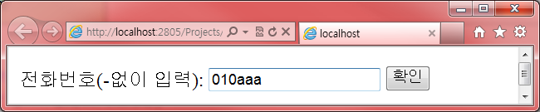
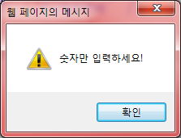
숫자 검증 예제
<script>
function checkNumeric(elem) { //비교데이타, 검증메세지
var exp = /^[0-9]+$/;
if (elem.value.match(exp)) { //입력받은 데이터가 정규표현식과 일치?
return true;
} else {
alert(“숫자로만 입력하세요” );
elem.focus();
return false;
}
}
</script>
<form>
전화번호(-없이 입력): <input type='text' id='phone'/>
<input type='button' onclick=“checkNumeric(document.getElementById(‘phone’))” value='확인' />
</form>

Slide 10
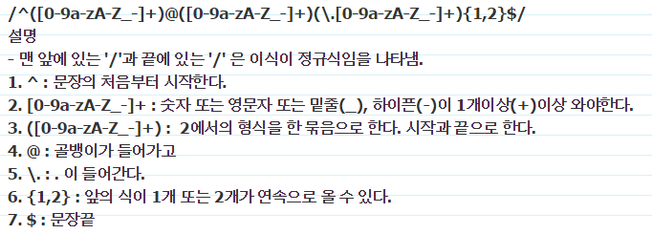
이메일 검증
@naver.com
@naver.co.kr
@na_ver.co.kr
@na-ver.com

Slide 11
이메일
형식 : ^[0-9a-zA-Z]([-_.]?[0-9a-zA-Z])*@[0-9a-zA-Z]([-_.]?[0-9a-zA-Z])*.[a-zA-Z]{2,3}$
^[0-9a-zA-Z] --> 첫글자는 숫자또는 영문자
[-_.]? --> - 또는 _ 또는 . 이 0번 또는 1번 .은 특수문자 이므로 . 으로
[0-9a-zA-Z]* --> 숫자또는 영문자 0번이상
[0-9a-zA-Z] --> @ 뒤에는 숫자 또는 영문자
[-_.]? --> - 또는 _ 또는 . 이 0번 또는 1번
[0-9a-zA-Z])* --> 숫자,영문자 0번 이상
.
.[a-zA-Z]{2,3}$ --> . 뒤 마지막 문자열은 영문자가 2~3개
가능한 형식 예 : aaa@bbb.com a7a.dd@bbbb.pe.kr.com 777_d-3@bbb.com

Slide 12
폼의 유효성 검증
입력 필드에서의 잘못을 검증하는 작업
<h3>회원가입</h3>
<form>
이름: <input type='text' id='name' /><br />
주소: <input type='text' id='addr' /><br />
생일: <input type='date' id='birthday' /><br />
아이디(6-8 문자):
<input type='text' id='username' /><br />
이메일: <input type='email' id='email' /><br />
휴대폰: <input type='tel' id='phone' /><br />
<input type='submit' value='확인' /><br />
</form>

Slide 13
숫자 검증 예제
<script>
function checkNumeric(elem, msg) {
var exp = /^[0-9]+$/;
if (elem.value.match(exp)) {
return true;
} else {
alert(msg);
elem.focus();
return false;
}
}
</script>
<form>
전화번호(-없이 입력): <input type='text' id='phone'/>
<input type='button'
onclick="checkNumeric(document.getElementById('phone'), '숫자만 입력하세요!')" value='확인' />
</form>

Slide 14
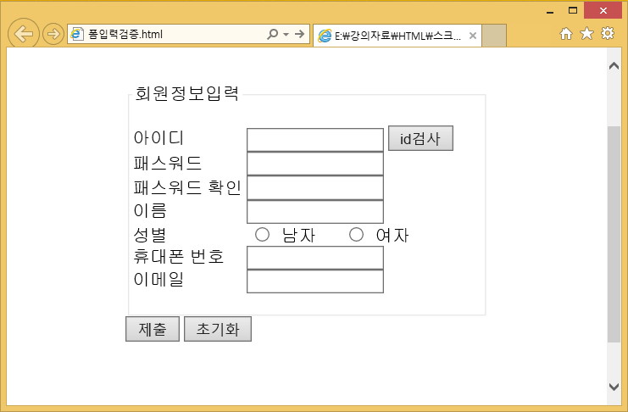
정규식 문제 화면

Slide 15
정규식문제
아이디는 영문자 소문자로 시작하고 8 ~ 20 글자로 입력 받는다.
비밀번호는 영문 소문자, 대문자, 숫자, 특수문자가 반드시 1글자 포함되도록 8 ~ 20 글자 사이로 입력 받는다.
이름은 한글로 2자에서 5자로 입력받는다.
생일, 전화번호는 숫자만 입력 받을 수 있도록 한다.
이메일 형식에 맞게 입력받는다.

